Slide 1
一套表调查单位管理
工作要点
鞍山市统计局

Slide 2
一
调查单位入退库审核
二
调查单位数据质量核查
三
调查单位基本情况年报

Slide 3
01
审核流程和职责分工
02
调查单位审核工作要求
调查单位
入退库审核
03
调查单位入退库、信息变更申报
04
审核步骤及要点
05
问题解答

Slide 4
01
审核流程
和职责分工

Slide 5
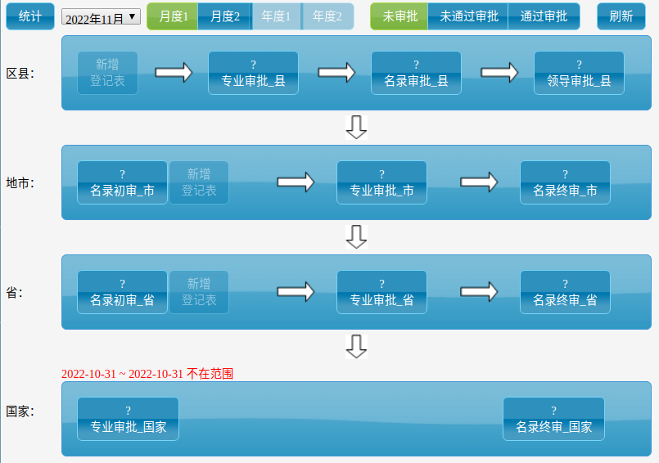
不强制要求县级领导审核，可以由名录库的人员直接操作
01
调查单位申报流程
形成《调查单位年度/月度审核增减变动汇总表》，签字盖章后上报省级
单位所在地县区级相关专业统计机构，收集单位新增、变更及退出的审核材料，进行实地调查核实后，将材料提交至名录库主管机构，由县区级名录库主管机构录入名录库审核系统
国家专业司和国家普查中心同时审核

Slide 6
01
调查单位申报工作各级职责
单位界定是否准确性、证照类申报材料是否齐全
名录库基础信息是否准确、是否有重复申报等。
牵头解决跨专业、跨地区法人单位重复问题
各级名录库主管机构
负责审核
专业材料是否齐全、
是否达到规模（限额、资质）标准
行业、专业、用于判断规模的经济指标是否准确
各级相关专业
负责审核

Slide 7
02
调查单位审核
工作要求

Slide 8
02
调查单位审核工作要求
A
2.1 审核要求调整
B
2.2 审核时间
C
2.3 审核范围
D
2.4 审核类型
E
2.5 申报材料

Slide 9
2.1
审核要求调整
审核类型
年度审核
第一批
在2020年年度新增“增加工业战新企业标识”的审核类型的基础上，今年新增“删除工业战新企业标识”的审核类型。
经审核通过的删除工业战新企业标识的单位，如上年战新年报表中本期数不为“0”的，国家局将设置摘抄标识，由程序自动摘抄上年同期数，至下一年年报时摘抄期满后彻底退出战新企业名录库，单位无需重新申报删除工业战新企业标识。
年度审核
第二批
新增“增加工业战新企业标识”的审核类型
3-11月
月度审核
“其他原因需退出单位”类型，明确申报范围，仅限“不执行企业会计准则制度”单位申报此类型

Slide 10
2.1
审核要求调整
工业申报材料
新纳入的工业战新企业和增加工业战新标识的工业企业：
原来的战新产品照片，改为：加盖企业和直管统计机构公章的战新产品照片
原来的战新产品信息表，改为：加盖企业和直管统计机构公章的战新产品信息表，同时还需提交战新产品信息表（电子表格）
删除工业战新企业标识的工业企业：
提供加盖企业和直管统计机构公章的企业说明及附表。
说明内容包括但不限于企业基本信息、删除战新标识原因（如因产品停产，则应包含停产产品信息及停产原因等）；附表为当年已停产战新产品目录和现有工业产品名录等

Slide 11
02
调查单位审核工作要求
A
2.1 审核要求调整
B
2.2 审核时间
C
2.3 审核范围
D
2.4 审核类型
E
2.5 申报材料

Slide 12
2.2
审核时间
2022年年度审核
（一）第一批年度审核
2022年11月15日前，各市统计局在10月定报调查单位库的基础上，完成第一批拟纳入、退出以及主要信息发生变更的年报调查单位的申报审核。
（二）第二批年度审核
2022年12月27日前，各市统计局在11月定报调查单位库的基础上，补充上报“规下升规上”、新开业（投产）及增加工业战新标识单位的年报调查单位。

Slide 13
2.2
审核时间
2023年月度审核
2023年月度调查单位审核工作在2至12月开展。
（一）2月
市级调查单位审核工作截止时间为1月16日。
（二）3-12月
市级调查单位审核工作截止时间为当月5日。

Slide 14
02
调查单位审核工作要求
A
2.1 审核要求调整
B
2.2 审核时间
C
2.3 审核范围
D
2.4 审核类型
E
2.5 申报材料

Slide 15
2.3
审核范围---年度审核
法人单位
产业活动单位
审核范围
规模以上工业
非批发和零售业法人单位附营的限额以上批发和零售业产业活动单位
限额以上批发和零售业
限额以上住宿和餐饮业
非住宿和餐饮业法人单位附营的限额以上住宿和餐饮业产业活动单位
规模以上服务业
不包括
有资质的建筑业
房地产开发经营业
其他有5000万元及以上在建项目的法人单位

Slide 16
2.3
审核范围---月度审核（2-12月）
审核时间
截止1月16日
截止每月5日
2月份
3月份
4月份
5月份
6月份
7月份
8月份
9月份
10月份
11月份
12月份
审核范围
全专业
全专业
仅限建筑业、房地产开发经营业和其他有5000万元及以上在建项目法人单位
审核类型
纳入
变更
退出

Slide 17
02
调查单位审核工作要求
A
2.1 审核要求调整
B
2.2 审核时间
C
2.3 审核范围
D
2.4 审核类型
E
2.5 申报材料

Slide 18
年度仅限工业、贸经和服务业申报
12月申报仅限建筑业、房地产和其他5000万元及以上在建项目法人单位
2.4
审核类型
审核类型 |  | 年度第一批 | 年度第二批 | 2月 | 3-11月 | 12月
纳入 | 新开业（投产）需纳入单位 | √ | √ | √ | √ | √
 | 因改制、重新注册、合并或拆分产生的新调查单位 | - |  | √ | √ | √
 | 辖区变更（跨省）需纳入单位 | √ |  | √ |  | √
 | 专业变更需纳入单位 | √ |  | √ |  | √
 | “规下升规上”需纳入单位 | √ | √ | √ |  | -
 | 停业（歇业）恢复运营单位 | √ |  | √ | √ | √
退出 | 因改制、重新注册、合并或拆分退出的原调查单位 | - |  | √ | √ | √
 | 当年没有经营活动的房地产开发经营业单位或无资质的建筑业单位 |  |  | √ | √ | √
 | “规上转规下”需退出单位 | √ |  | √ |  | -
 | 注（吊）销需退出单位 | √ |  | √ | √ | √
 | 专业变更需退出单位 | √ |  | √ |  | √
 | 辖区变更（跨省）需退出单位 | √ |  | √ |  | √
 | 非法人单位需退出 | √ |  | √ | √ | √
 | 所属项目上年全部完工的其他有5000万元及以上在建项目的法人单位 |  |  | √ | √ | √
 | 停业（歇业）需退出单位 | √ |  | √ | √ | √
 | 其他原因需退出单位 | √ |  | √ | √ | √
变更 | 组织机构代码变更的调查单位 | √ |  | √ | √ | √
 | 单位详细名称变更的调查单位 | √ |  | √ | √ | √
 | 建筑业资质等级发生变更的调查单位 |  |  | √ | √ | √
 | 增加工业战略性新兴产业企业标识的单位 | √ | √
 | 删除工业战略性新兴产业企业标识的单位 | √

Slide 19
02
调查单位审核工作要求
A
2.1 审核要求调整
B
2.2 审核时间
C
2.3 审核范围
D
2.4 审核类型
E
2.5 申报材料

Slide 20
2.5
申报材料---共性材料
《调查单位年度/月度审核登记表（一）》
营业执照（证书）复印件
在审批系统中能直接利用“五证合一”部门信息验证身份的单位，可免于提供营业执照（证书）复印件
纳入
共性
申报材料
《调查单位年度/月度审核登记表（一）》
营业执照（证书）复印件
变更
《调查单位年度/月度审核登记表（二）》
退出

Slide 21
2.5
申报材料---纳入
报送要求
材料类型
共性材料
调查单位年度/月度审核登记表（一）
营业执照（证书）复印件
利润表复印件
截至申报期最近1个月加盖单位公章（或财务专用章）
《增值税纳税申报表》
加盖税务部门和单位公章
或打印税务网上申报系统查询的整屏截图（带查询页面的完整表），并加盖单位公章
-
工业
《增值税纳税申报表附列资料（表一）》
企业生产经营场地入口的实地照片
（需有企业名称的挂牌）
生产加工现场的设备照片
现场取证资料
新开业（投产）单位还需提供发展改革委（经信委或工信委）对建设项目的批复（或备案）文件复印件
批复文件
（限新开业（投产）单位）
战新产品有关材料
（限战新工业单位）
加盖企业和直管统计机构公章的战新产品照片和战新产品信息表，同时还需提交战新产品信息表（电子表格）

Slide 22
2.5
申报材料---纳入
材料类型
报送要求
共性材料
调查单位年度/月度审核登记表（一）
营业执照（证书）复印件
利润表复印件
截至申报期最近1个月加盖单位公章（或财务专用章）（若无月度表，则提供最近1个季度的报表复印件）
批发零售业
住宿餐饮业
法人单位
《增值税纳税申报表》
加盖税务部门和单位公章
或打印税务网上申报系统查询的整屏截图（带查询页面的完整表），并加盖单位公章
补充说明
因未缴纳增值税而缺少《增值税纳税申报表》或《增值税纳税申报表》无法反映实际经营情况的企业，可按专业要求提供补充材料。

Slide 23
2.5
申报材料---纳入
材料类型
报送要求
批发和零售业
产业活动单位
非批发和零售业法人单位附营的限额以上批发和零售业产业活动单位
《批发和零售业产业活动单位（个体经营户）商品销售和库存》
（E204-3表）
最近连续3个月
住宿和餐饮业
产业活动单位
非住宿和餐饮业法人单位附营的限额以上批发和零售业产业活动单位
《住宿和餐饮业产业活动单位（个体经营户）经营情况》
（S204-3表）
最近连续3个月

Slide 24
2.5
申报材料---纳入
材料类型
报送要求
共性材料
调查单位年度/月度审核登记表（一）
营业执照（证书）复印件
利润表复印件
截至申报期最近1个月加盖单位公章（或财务专用章）
《增值税纳税申报表》
加盖税务部门和单位公章
或打印税务网上申报系统查询的整屏截图（带查询页面的完整表），并加盖单位公章
服务业
《增值税纳税申报表附列资料（表一）》
（小规模纳税人免此项）
加盖单位公章，没有的需附证明材料
说明材料
利润表和纳税申报表中营业收入不一致需要提供说明材料并加盖单位公章（或财务专用章）。

Slide 25
2.5
申报材料---纳入
材料类型
报送要求
调查单位月度审核登记表（一）
营业执照（证书）复印件
共性材料
建筑业
房地产开发经营业
（仅月度可申报）
建筑业：带有“建筑业企业资质证书”字样和住建部门公章页面的建筑业企业资质证书复印件
房地产开发经营业：有资质证书的，还需提供房地产开发经营业资质证书复印件
资质证书复印件

Slide 26
2.5
申报材料---纳入
材料类型
报送要求
共性材料
调查单位月度审核登记表（一）
营业执照（证书）复印件
其他有5000万元及以上在建项目法人单位
（仅月度可申报）
证明项目计划总投资的材料
审批核准备案文件、
或购置合同、或其他证明材料
证明项目开工的材料
施工合同、或开工照片、或购置证明材料

Slide 27
2.5
申报材料---纳入
《调查单位年度/月度审核登记表（一）》
营业执照（证书）复印件
停歇业恢复运营单位
加盖单位和直管统计机构公章的
复产证明材料

Slide 28
2.5
申报材料---纳入
材料类型
报送要求
共性材料
调查单位月度审核登记表（一）
证明单位变动的有关文件复印件
新单位与原单位的对应关系
原单位同期数如何处理的相关说明
因改制、重新注册、合并或拆分纳入
（月度申报）
证明单位变动材料
改制等变化产生的新单位的营业执照（证书）
复印件
相应的资质证书或财务资料，具体要求与
“规下升规上”单位要求一致
改制等产生的新单位的材料

Slide 29
2.5
申报材料---变更
申报辖区变更的单位
辖区变更（跨省）纳入
辖区变更（跨省）退出
《调查单位年度/月度审核登记表（一）》
营业执照（证书）复印件
还需提供：
证明单位所在地发生跨省变更的材料，材料中应说明是否已在迁出地申请退库。
《调查单位年度/月度审核登记表（二）》

Slide 30
2.5
申报材料---变更
申报专业变更的单位
专业变更纳入
专业变更退出
《调查单位年度/月度审核登记表（一）》
营业执照（证书）复印件
同时，要按照拟纳入专业要求提供相关纳入单位材料
《调查单位年度/月度审核登记表（二）》

Slide 31
2.5
申报材料---变更
工业战新企业标识变更
增加工业战新标识
删除工业战新标识
《调查单位年度审核登记表（一）》
营业执照（证书）复印件
还需提供：
加盖企业和直管统计机构公章的战新产品照片、战新产品信息表，
及电子表格版战新产品信息表
《调查单位年度审核登记表（一）》
营业执照（证书）复印件
还需提供：
加盖企业和直管统计机构公章的企业说明及附表
说明内容：包括但不限于企业基本信息、删除战新标识原因（如因产品停产、则应包含停产产品信息及原因）。
附表：当年已停产战新产品目录和现有工业产品目录等。

Slide 32
2.5
申报材料---变更
需注意：
增加工业战新企业标识（年度第一批和第二批申报），
如果是已在库工业企业，需增加工业战新标识，按“增加工业战新企业标识的单位”（审核类型8）进行申报；
如果是新纳入的工业战新企业，按“新开业（投产）单位”（审核类型1）申报，同时在“是否为工业战新企业”选项中进行选择“是”，无需再填报一张增加工业战新标识的审核登记表。

Slide 33
2.5
申报材料---变更
变更组织机构代码或单位名称
变更建筑业资质等级
《调查单位年度/月度审核登记表（一）》
营业执照（证书）复印件
还需提供：
其他证明单位发生相应变更的材料
《调查单位月度审核登记表（一）》
营业执照（证书）复印件
还需提供：
变更后带有“建筑业企业资质证书”字样和住建部门公章页面的资质证书复印件。

Slide 34
2.5
申报材料——退出
申报“非法人单位需退出”
申报“其他原因需退出单位”
退出单位中需注意的类型
非法人单位需退出
不执行企业会计准则需退出
《调查单位年度/月度审核登记表（二）》
还需提供：
营业执照（证书）复印件
（免提供要求与新开业一致）
《调查单位年度/月度审核登记表（二）》
还需提供：
税务部门备案的财务会计制度报告书复印件，或加盖单位公章的执行会计准则制度情况说明

Slide 35
2.5
申报材料---退出
材料类型
报送要求
共性材料
调查单位月度审核登记表（二）
营业执照（证书）复印件
因改制、重新注册、合并或拆分退出
证明单位变动的有关文件复印件
新单位与原单位的对应关系
原单位同期数如何处理的相关说明
证明单位变动材料

Slide 36
03
调查单位
入退库、信息变更申报

Slide 37
3.0
平台申报
填报
纳入、变更信息
调查单位年/月度审核登记表（一）
名录库审核平台
退出
调查单位年/月度审核登记表（二）

Slide 38
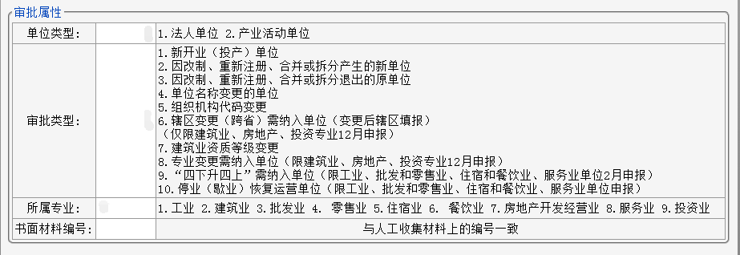
3.1
审核登记表1
单位类型如果为2，所属专业只能是3.4.5.6（贸经）
核查是否为BM单位
视同法人的单位，填报应与法人单位填报方法一致，此项选择1
3.个体经营户
Notes:
当前审核系统开放“个体经营户”单位类型申报，是给相关专业开的审核通道。名录部门只需要配合作出“审核通过”处理就可以了。

Slide 39
3.1
审核登记表1
填报方法：填报截止申报时的数据
用途：用于计算新增单位入库时的单位规模
审核：由相关专业负责审核
新纳入单位的专业 | 必填指标
工业、批零住餐业、服务业（除租赁、商务服务业外） | 营业收入、从业人员
建筑业、房地产业 | 营业收入、资产总计
服务业中的租赁、商务服务业 | 从业人员、资产总计
其他有5000万元及以上在建项目的法人单位 | 可不填写

Slide 40
3.1
审核登记表1
与信用代码9-17位一致；
新纳入单位不与已在库单位重码；
审核类型4、5（改名、改码），代码应在上期同专业字典库中存在
社会信用代码以 A、G、J、21、41、61、62、92开头的，不允许入库
Notes:
以这些前缀开头的社会信用代码主要是一些外交常驻机构、境外非政府组织、业主大会等单位，不在一套表统计范围内，因此不能纳入一套表调查单位库。

Slide 41
3.1
审核登记表1
审批类型为1的（新开业单位），投产（开业）时间必填；
审批类型为1（新开业单位），并且所属专业为工业、贸经、服务业的单位，投产（开业）年份及月份不能早于上一年的10月
建筑业单位必填
且在标准范围内
所有单位必填
且在标准范围内
必填且准确
必须填写且与动态库法人表一致
在相应专业范围内
申请建筑业资质变更时填写，且在制度规定范围内

Slide 42
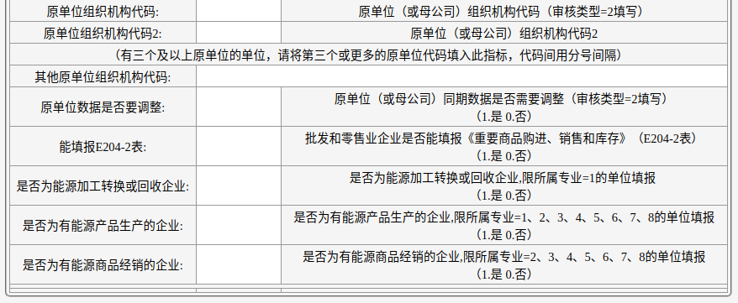
3.1
审核登记表1
能源专业负责填报
能源专业负责填报

Slide 43
3.1
审核登记表1
如果共享到市场监管部门信息
则审核登记表信息必须与对应的市场监管部门信息一致；
新纳入单位（审批类型为1、2、6、8、9、10）要在市监部门须是存续状态，且不能在市监部门的注吊销单位库中；
2.如果没有市场监管部门信息
新纳入单位，营业执照（证书）复印件不得为空；
改名、改码单位，更名更码后的营业执照不得为空。

Slide 44
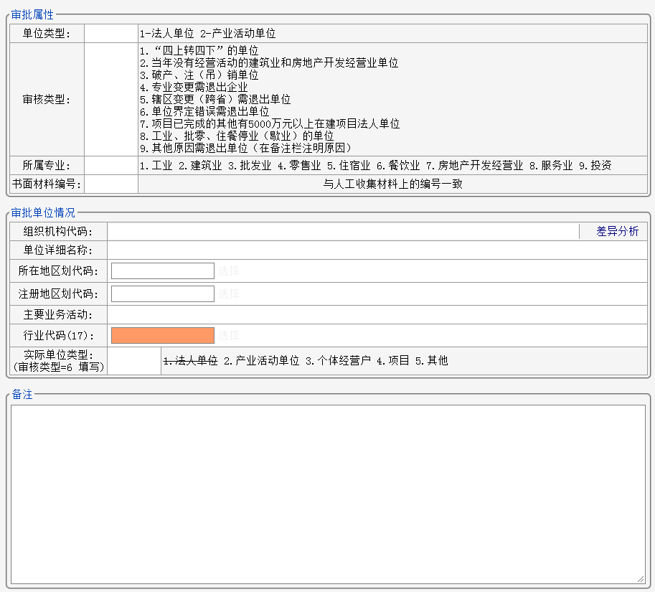
申报退库单位应为上期字典库在库单位，并且是同专业
3.2
审核登记表2
审核类型为9，备注不得为空
行业代码不得漏录或非法

Slide 45
3.3
审核登记表材料上传
PNG目前还没有实现
图片
文档
JPG格式
大小不超过2M
Doc格式
大小不超过16M

Slide 46
3.4
注意事项
关注差错清单
关注“一套表调查单位审核管理系统--审核结果---差错清单”，及时查看并修改审核错误或填写错误说明。除特殊情况外，不可忽略。
法人表信息
名录库动态库法人表的单位详细名称、行业代码、主营业务活动和行政区划代码等指标要和审核登记表中保持一致。

Slide 47
04
审核步骤及要点

Slide 48
04
审核
同一家单位，同一种审核类型，不要重复报送。
用组织机构代码进行排重。
排重
申报单位在制度规定范围内
审核准备
对照制度文件规定的范围申报
用所属专业和审核类型进行查询。
调查单位审核确认
审核开始
重点内容进行专项审核
审核结束
申报单位情况汇总

Slide 49
4.1
专项审核（新纳入）--法人表
新纳入单位法人表唯一性审核
要确保申报单位，在动态库中有唯一的法人表存在（非剔除状态），不能有多张重码的法人表。申报专业变更的单位，允许新录入法人表。
新纳入单位法人表信息正确性审核
新增单位在动态库的法人表信息，与审核登记表一致；同时，不得出现指标错误（指标将直接影响联网直报平台信息），特别是分组指标。
①统一社会信用代码：不得为空。②行业代码：在申报专业范围内。（出现的错误最多）③分组指标：登记注册类型、 企业控股情况、隶属关系、企业营业状态（运营状态）、执行会计标准类别、执行企业会计准则情况、机构类型、经营形式、零售业态、住宿业星级等指标，必须在制度规定范围内。④区划代码：必须正确，需根据代码生成地址信息。（两种方式：选地址反显、直接填写）⑤建筑业新纳入单位，法人表资质等级要准确。在名录库系统“制度管理”节点中的建筑业资质等级中进行查询，查询不到的不符合制度，不能通过。

Slide 50
4.1
专项审核（新纳入）--分支机构
详细名称包含分店、分厂、分公司、分部等，需查看是否为视同法人单位：
以下两种情况之一的可作为视同法人单位纳入：
情况一：单位划分及处理办法规定的范围内——直接视同法人
必须符合《国家统计局关于印发统计单位划分及具体处理办法的通知》（国统字【2011】 96号）、《第四次全国经济普查方案》中关于统计单位划分及具体处理办法的有关规定。
情况二：各地向设管司申请——获批后视同法人后纳入
可申请的范围包括:（一）石油和天然气开采业法人企业跨省、自治区、直辖市分支机构；
（二）百货零售业和超级市场零售业法人单位跨省分支机构。
在以上范围的单位，应依据《国家统计局办公室关于印发跨省分支机构视同法人单位统计审批管理办法的通知》（国统办字〔2013〕35号）规定申请视同法人单位统计。
对于自2021年统计年报起，新增的符合条件的汽车整车制造行业产业活动单位直接视同法人的这一情况,今年提出了更为明确的要求：凡是跨省（区、市）汽车整车制造行业产业活动单位都要视同法人单位，按经营地在地原则进行统计。注意：符合视同法人条件的汽车整车制造行业产业活动单位,无论是否纳入一套表调查单位库，法人单位报送数据均不得包含该跨省（区、市）产业活动单位数据。

Slide 51
4.1
专项审核（退出）
---注销或吊销、停歇业退出
市场监管部门信息显示已注销或吊销，按照注销或吊销类型申报退出
法院已宣布破产的，按照注销或吊销类型申报退出
正在进入破产流程且无经营活动的，按照停歇业类型申报退库
---非法人单位需退出
仅限单位已经不是法人单位退出的情况。不包括专业错误等
审核的证明材料：营业执照（证书）复印件
---其他原因退出
审核“备注”栏中的详细情况
其中，因不执行企业会计准则制度申报退出的，需审核税务部门的财务会计制度报告书复印件，或加盖单位公章的执行会计准则情况说明

Slide 52
4.1
补充说明---退出单位处理办法
注销或吊销退出单位，将退出一套表调查单位库；
停业（歇业）退出单位，仍保留在一套表调查单位库，待摘抄期满后退出一套表调查单位库；
以上两类退出单位由国家设置“摘抄数据”标识，在联网直报平台自动摘抄有关后续表当期累计数和上年同期数，摘抄期满后，自动退出联网直报平台，无需重新申报退出一套表调查单位库。
其中工业、贸经、服务业在次年年报停止摘抄数据。 建筑业、房地产、其他有5000万元以上在建项目的法人单位在次年2月停止摘抄数据。

Slide 53
4.1
专项审核---跨专业变更
专业变更退出需与专业变更纳入一一对应，一退一进
转入专业的材料是否符合新纳入专业的要求

Slide 54
4.1
专项审核---跨辖区变更
跨辖区纳入与跨辖区退出需一一对应，必须一退一进
跨辖区的申报类型只对于区划进行变更，如同时出现单位变名、变码的情况，需另外申报

Slide 55
4.1
专项审核（需申报的指标变更）
申报指标
组织机构
代码
对原代码查询：确保原代码在上期字典库/一套表平台
对新代码查询：确保新代码不与在库单位重码
单位详细
名称
对新名称查询：确保新名称不与在库单位重名
建筑业
资质等级
要在制度管理中“建筑业资质等级” 进行查询，不在范围内不允许通过

Slide 56
4.1
专项审核（无需申报的指标变更）
时间：市级于上月末之前在名录库中完成信息变更单位的录入（导入），15日之前省级将会审核完成同步到国家服务器。
范围：只有确认级别为0的法人表可以实现信息变更，请随时关注一套表在库单位的确认级别情况，如发现确认级别有误，及时上报，由省级名录库主管部门联系国家修改。
区划代码
行业代码
主营业务活动
登记注册类型
企业控股情况
企业营业状态
执行会计标准类别
重点审核！
登记注册类型一般应与市场监管部门一致
机构类型
经营形式
国民经济行业分类2017范围内
同一专业范围内
执行企业会计准则情况
隶属关系
修改后指标，不得出现分组指标漏填、错填等现象
以上两个指标不包含服务业

Slide 57
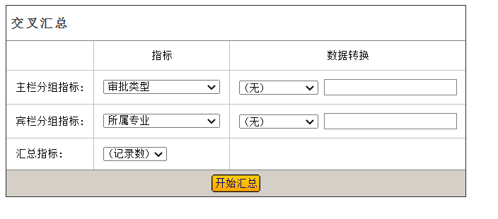
4.2
审核后（汇总申报审核情况）

Slide 58
05
问题解答

Slide 59
5.1
问题解答：审核时间
国家审核完成时间
请各级用户密切关注审核结果。
年度第一批审核会在1月5号之前完成；
年度第二批审核会在1月18号之前完成；
2-12月月度审核一般在当月20号完成；
如有疑问，请及时沟通。
？

Slide 60
5.3
问题解答：审核类型
跨专业及跨辖区变更问题
？
按照制度要求，在库单位的专业必须稳定，需要保持一年以上的报数，不能在年中进行变更。
对于年中不能跨辖区变更也是同样的原因和处理方法。

Slide 61
5.3
问题解答：
专业变更
工业、贸经、服务业三个专业互转
同一期别申报专业变更一退一进
建筑业、房地产专业互转
？
投资转其他专业
年度/月度直接申报其他专业纳入
批发和零售之间
住宿和餐饮之间
无需申请跨专业变更
名录库中进行行业代码变更

Slide 62
5.3
问题解答：
建筑业、房地产与其他专业间的变更
2月月度以外的期别申报
不能通过“专业变更退出/纳入”类型申报
2月月度申报——以专业变更类型进行申报，转专业变更，一退一进
建筑业、房地产
专业转为
工业、贸经、服务业
建筑业、房地产12月申报退出，
工业、贸经、服务业年度申报纳入
？
工业、贸经、服务业
三个专业转为
建筑业、房地产
工业、贸经、服务业年度申报退出；
建筑业、房地产2月申报纳入。
按报表期别先退后进

Slide 63
5.3
问题解答：审核类型
专业变更，但是不满足变更后专业规上条件
原专业达到规模的，按照“其他原因需退出单位”申报
原专业达不到规模的，按照“规上转规下”退出单位申报
申报后，要在名录库法人表中修改法人表中的行业代码与主营业务活动等相关指标
？

Slide 64
5.3
问题解答：审核类型
申报过停歇业的单位，变更了专业且达规经营
（如果月度出现这种情况）月度申报恢复运营，然后在年度申请转专业退出和纳入
（如果年度出现这种情况）年度1申请恢复运营，然后在次年2月申请转专业退出和纳入
？
申报过停歇业的单位，摘抄数据期间注吊销
需要申报注吊销单位退库，摘抄数据的期限仍以申报停歇业时间点作为起点，次年年底或次年2月退库，不会延长在库摘抄数据时间。

Slide 65
5.4
问题解答：审核流程
审核结果的判断
国家层面，国家专业司和普查中心同时进行审核
（纳入及变更单位）纳入及变更单位由省及省以下统计机构进行审核，报国家统计局备案。国家级审核时间截止后，专业司未审核或审核通过，并且国家名录审核通过的视为审核通过。
（退出单位）专业司与国家名录同时审核通过视为审核通过。
？

Slide 66
01
核查目的
02
核查内容
调查单位
数据质量核查
03
核查方式
04
本年核查情况

Slide 67
强调——一套表调查单位数据质量核查
各级要充分重视一套表调查单位数据质量核查工作。
核查目的：一套表调查单位是现行统计报表的填报主体，其真实性和基础信息的准确性直接关系到统计数据质量。定期组织开展一套表调查单位数据质量核查，充分利用部门共享信息核实一套表调查单位信息,建立真实、完整、准确的调查单位库，对夯实统计基础、开展统计调查、提高统计数据质量具有十分重要的意义。
核查内容：在库单位的真实性和主要信息的准确性。
Notes:
《关于开展一套表调查单位数据质量核查工作的通知》

Slide 68
强调——一套表调查单位数据质量核查
正常在库（不含国家摘抄数据的注吊销、停歇业单位）单位
核查方式
具体工作要求
对通知指定期别一套表正常在库法人单位，抽取一定比例，在指定时间段内开展实地核查。
一般在每年9月底报送核查报告及汇总表
自查及抽查
实地核查
对一套表正常在库法人单位，每月利用市场监管部门和已获取的其他部门共享信息，开展比对核查。
每年4月(本年1月-3月比对结果)、7月(本年1月-6月比对结果)、11月(本年1月-10月比对结果)，省级会下发利用市场监管部门和已获取的其他部门共享信息的比对结果，需要各市组织力量及时进行核实，并将正常经营的企业在信用公示系统截图打包上报省级。
比对信息
根据国家
下发清单核查
对国家每季度下发的需核查单位清单，开展核查，
并按时反馈核查结果。

Slide 69
强调——一套表调查单位数据质量核查
核查结果运用
及时发现一套表在库正常报数状态的注销、吊销单位和信息需要变更的单位，经过核实并与相关专业共同确认后。
已注销、吊销单位，要在最近一期的月度或年度审核中申报退库；
破产程序尚未完结的单位可暂不退库，但要持续监测企业运营状态变化情况；
需要变更的信息单位，需经申报审核的要在最近一期的审核中申报变更，不需申报审核的要及时在名录库动态库中修改。

Slide 70
强调——一套表调查单位数据质量核查
我省核查情况：
2022年6月至2022年9月，我省开展本年度一套表调查单位数据质量核查工作，方案要求在4月一套表调查单位库中补充抽取，形成不少于本地区调查单位数量10%的核查单位名单，进行实地核查。各市全部按要求比例进行了抽取核查，部分地区抽取超过20%，最高抽取了35.7%的调查单位进行质量核查。
9月底，全省各市基本完成实地核查、核查情况汇总表、核查差错一览表及总结的上报。
Notes:
《关于开展一套表调查单位数据质量核查工作的通知》

Slide 71
强调——一套表调查单位数据质量核查
我省核查差错情况：
经核查发现，全省存在17家3月前已注吊销，未及时退库企业；2家单位类型界定错误单位；指标不准确602笔，多为联系电话、详细地址和登记注册类型不准确。
要求：①及时进行退出处理；
②及时进行信息维护；
③提高业务水平，保持认真态度；
④定期检查核查。

Slide 72
01
调查单位基本情况统计报表制度
02
制度修订的主要内容
调查单位
基本情况
年报
03
年度报表
04
定期报表

Slide 73
01
调查单位基本情况
统计报表制度

Slide 74
调查单位基本情况统计报表
1.1
★一套表统计调查制度的调查内容是国家常规统计调查
最主要的内容
★调查单位基本情况表是一套表统计调查制度中各专业
报表的基础信息表
★调查单位基本情况表中的指标涉及各类单位的主要属性
分组信息，信息填报质量关系到各行业数据的分组准确性

Slide 75
统计范围
1.2
★规模以上工业：年营业收入2000万元及以上的工业法人单位。
★有资质的建筑业：有总承包和专业承包资质的建筑业法人单位。
★限额以上批发和零售业：年主营业务收入2000万元及以上的批发业、年主营业务收入500万元及以上的零售业法人单位。
★限额以上住宿和餐饮业：年主营业务收入200万元及以上的住宿和餐饮业法人单位。
★房地产开发经营业：有开发经营活动的全部房地产开发经营业法人单位。

Slide 76
1.2
统计范围
★规模以上服务业：
年营业收入2000万元及以上服务业法人单位，包括：交通运输、仓储和邮政业，信息传输、软件和信息技术服务业，水利、环境和公共设施管理业，卫生；
年营业收入1000万元及以上服务业法人单位，包括：租赁和商务服务业，科学研究和技术服务业，教育，以及物业管理、房地产中介服务、房地产租赁经营和其他房地产业；
年营业收入500万元及以上服务业法人单位，包括：居民服务、修理和其他服务业，文化、体育和娱乐业，社会工作。

Slide 77
统计范围
1.2
★其他有5000万元及以上在建项目的法人单位：未纳入规模以上工业、有资质的建筑业、限额以上批发和零售业、限额以上住宿和餐饮业、房地产开发经营业、规模以上服务业，且在报告期内有计划总投资5000万元及以上在建投资项目的法人单位。

Slide 78
1.3
调查单位确定
总原则
先入库，后报数
达到规模标准且具备报数条件尚未纳入一套表统计调查库的单位
有义务按要求及时向所在地统计机构提供营业执照（证书）复印件、利润表和纳税申报表等证明单位达到入库规模标准的资料。
一套表调查单位的增减变动，需经各级统计机构依据单位提交的资料审核确定后作出相应处理。

Slide 79
1.4
统计原则
★1.在地统计和注册地统计
辖区内规模以上工业、限额以上批发和零售业、限额以上住宿和餐饮业、有开发经营活动的全部房地产开发经营业、规模以上服务业、其他有5000万元及以上在建项目的法人单位按照在地原则进行统计；
有资质的建筑业法人单位按照注册地原则进行统计。
★2.视同法人单位
视同法人单位与法人单位履行相同的统计义务，填报法人单位调查表。
视同法人单位按照《统计单位划分及具体处理办法》执行。
凡视同法人单位独立报送统计数据的分支机构，其上级法人单位（总部）的统计数据不得包括该分支机构的统计数据。
★3.不得“打捆”和重复报送数据
调查单位不得“打捆”上报数据
调查单位不得重复报送数据

Slide 80
1.5
调查单位基本情况统计报表
（1）年度报表
“调查单位基本情况”（101-1表）
“法人单位所属产业活动单位情况”（101-2表）
（2）定期报表
“调查单位基本情况”（201-1表）

Slide 81
02
制度修订的
主要内容

Slide 82
总说明
2.1
★增加充分应用“五证合一”成果相关内容
已经共享“五证合一”相关部门信息，并能直接利用该信息验证企业身份的地区，可免于提供营业执照（证书）复印件。《增值税纳税申报表》可从税务网上申报系统查询并整屏截图（带查询页面的完整表），加盖单位公章后提供。

Slide 83
总说明
2.1
★修订汽车整车制造行业产业活动单位视同法人认定的相关内容
汽车整车制造行业产业活动单位视同法人单位按经营地在地原则进行统计。同时符合以下条件的跨省（区、市）汽车整车制造行业产业活动单位视同法人单位按经营地在地原则进行统计，有义务按照调查单位审核确认工作有关要求，及时在经营地所在统计机构申报纳入一套表统计调查范围，独立报送统计数据。
（1）主营业务为汽车整车制造（汽车整车制造收入占企业总收入50%以上）；
（2）拥有汽车整车制造资质和汽车整车制造生产线；
（3）年主营业务收入达到2000万元及以上。
符合上述条件的产业活动单位无论是否纳入一套表调查单位库，法人单位报送数据均不得包含以上跨省（区、市）产业活动单位数据。

Slide 84
总说明
2.1
★增加组织实施的相关内容（“调查单位基本情况”“法人单位所属产业活动单位情况”表）
设计管理部门牵头，会同各有关单位做好网上统一布置工作，即上述报表随工业、建筑业、房地产开发经营业、批发和零售业、住宿和餐饮业、规模以上服务业等各行业报表进行平台布置。
工业、投资、贸易和服务业等专业统计部门负责催报及调查单位基本情况专业性指标的审核。
名录库管理部门牵头负责上述报表的审核验收、返回调查单位查询修改以及业务培训等工作，相关单位通力配合。
“法人单位所属产业活动单位情况”由名录库管理部门负责属性指标审核，从业人员、收入（支出）指标由负责法人单位一套表统计的各相关专业审核。

Slide 85
2.2
报表指标
★101-1表、201-1表
修订“E02零售业态”；

Slide 86
2.2
报表指标
★101-1表、201-1表
增加“C02建筑业企业新资质编码（若已更换最新资质证书，按新资质再次填写）”；

Slide 87
2.3
指标解释
★统一社会信用代码
修订：
已经领取了统一社会信用代码的单位必须填写统一社会信用代码。在填写时，要按照《营业执照》或其他证照上的统一社会信用代码填写。尚未领取统一社会信用代码的单位，由统计部门赋予统计用临时代码。
★隶属关系
修订：
指本单位隶属于哪一级行政管理单位，分为中央、地方和其他。中央和地方双重领导的单位，以领导的一方来划分中央属或地方属。
国有控股企业法人单位填写本项。

Slide 88
03
年度报表

Slide 89
3.1
年度报表情况介绍
03
年度报表
3.2
主要指标填报要点
3.3
统计机构审核要点

Slide 90
3.1.1
报表时间
调查单位年度报表（101-1表、101-2表）
调查单位：
次年3月10日24时前完成网上填报。
统计机构：
以省名录与省各专业共同确定的时间为准。

Slide 91
3.1.2
填报指标
调查开始前：
由国家统计局统一将数据导入联网直报平台中，生成报表数据。
调查开始后：
调查单位根据实际情况对表中的数据进行认真核对与填写，指标数据如有变动应及时进行修改(加灰底的指标除外)。
调查单位应首先填写上报101表后，再上报其他报表。

Slide 92
3.1.2
填报指标
下属有产业活动单位才填
101-1表
101-2表
规模以上工业
有资质的建筑业
限额以上批发和零售业
限额以上住宿和餐饮业
有开发经营活动的全部房地产开发经营业
规模以上服务业
其他有5000万元及以上在建项目的法人单位
101-1表212栏“本法人（视同法人）单位是否有下属产业活动单位（分支机构、派出机构、分公司、分部、分厂、分店等）”选“1.是”的法人单位填写。
辖区内

Slide 93
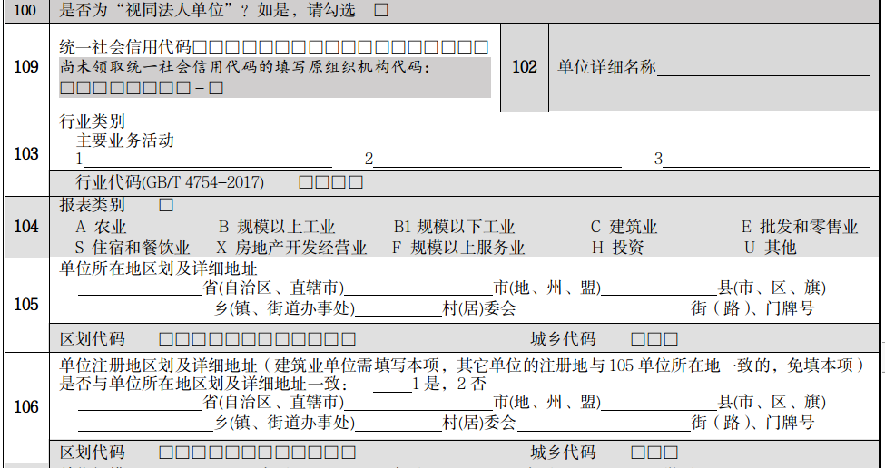
3.1.3
填报指标101-1表
统计机构填写
国家统计机构布表
灰色部分调查单位免报
不可跨报表类别修改
程序自动生成
选择填报地址后自动生成

Slide 94
3.1.3
填报指标101-1表
依据《统计上大中小微型企业划分办法（2017）》及“192从业人员”和“193企业主要经济指标”的数据计算取得。
待相关报表数据确认后进行摘抄或计算取得，企业和统计机构均无需填报

Slide 95
3.1.3
填报指标101-1表
调查单位填报指标
统一社会信用代码、主要业务活动、单位所在地详细地址、单位注册地详细地址、法定代表人、成立时间、开业时间、联系方式、机构类型、登记注册类型、港澳台商投资情况、企业控股情况、隶属关系、运营状态、执行会计标准类别、执行企业会计准则情况、企业集团情况、建筑业企业资质等级编码、建筑业企业新资质等级编码、房地产开发经营业企业资质等级、经营形式、零售业态、住宿业单位星级评定情况、本法人单位是否有上一级法人、本法人单位是否有下属产业活动单位
统计机构填报指标
是否为“视同法人单位”、行业代码（不允许跨专业修改）、单位所在地区划代码（自动生成）、单位注册地区划代码（自动生成）
由国家统计局统一布表指标
组织机构代码、单位详细名称、报表类别
计算指标
单位规模、单位所在地城乡代码、单位注册地城乡代码
摘抄指标
从业人员、企业主要经济指标

Slide 96
3.1.4
填报指标101-2表
本法人单位所属产业活动单位数应>=2
2
1：法人单位本部（总部、本店、本所等）
2：法人单位分支机构（分部、分厂、分店、支所等）
统计机构填写

Slide 97
3.1.5
指标审核
★针对表内指标，设置了不同的审核条件，分为准强制性、核实性和提示性错误；
★确保表内无准强制性错误；
★核实性错误由填报单位填写真实合理的情况说明，不能简单填写“核实无误”“已核实”等内容。

Slide 98
3.2.1 101-1表
100 是否为“视同法人单位”？如是，请勾选
填报主体：填报单位免填，由统计机构填写。
按照统计单位划分有关规定，将全部（包括制度中规定的范围内单位和设管司审批后同意视同法人的单位两大类）视同法人单位统计的产业活动单位进行勾选。
填报要求：
★单位详细名称包含“分公司、分厂、分部”等字眼的，必须勾选此项。

Slide 99
3.2.1 101-1表
109 统一社会信用代码
指标含义：指按照《国务院关于批转发展改革委等部门法人和其他组织统一社会信用代码制度建设总体方案的通知》（国发〔2015〕33号）规定，由赋码主管部门给每一个法人单位和其他组织颁发的在全国范围内唯一的、终身不变的法定身份识别码。
填报主体：所有单位均填写本项。
填报要求：
★按照《营业执照》（证书）上的统一社会信用代码填写，18位的阿拉伯数字或大写英文字母。
Notes:
纳税识别号

Slide 100
3.2.1 101-1表
102 单位详细名称
指标含义：指经有关部门批准正式使用的单位全称。
填报主体：填报单位免填，国家统计机构统一布表。
填报要求：
★详细名称与单位公章所使用的名称完全一致，如有变更，填报单位应及时联系当地统计机构；
★单位申报入库时，对于经登记主管机关核准或批准，具有两个或两个以上名称的单位，要求填写一个单位名称，同时用括号注明其余的单位名称。

Slide 101
3.2.1 101-1表
103 行业类别（第一部分：主要业务活动1、2、3）
指标含义：指根据其从事的社会经济活动性质对各类单位进行的分类。本项分两部分填写：
第一部分：主要业务活动
填报主体：所有单位均填写本项。
填报要求：
★具体填写本单位的一至三种主要业务活动名称，并按其重要程度或增加值所占比重，从大到小顺序排列；
★按照“动词+（修饰性定语）名词”或“（修饰性定语）名词+动词”的形式填写，（如“纯棉服装加工”“市政道路施工”“手机零售”等）
★不能照抄营业执照中的经营范围或业务范围，每一项业务活动单独填写，不应将单位从事的所有活动全部填写在主要业务活动1中；
★每个单位至少填写一项主要业务活动，即主要业务活动1不得为空；
★筹建单位按建成投产（营业）后活动性质填写主要业务活动名称。（只针对其他有5000万元及以上在建项目的法人单位）

Slide 102
3.2.1 101-1表
103 行业类别（第一部分：主要业务活动1、2、3）
主要业务活动填写举例：
★ 按照“动词+（修饰性定语）名词”或“（修饰性定语）名词+动词”的形式填写
（示例）
糕点零售✔ 普通小学教育✔
糕点销售✘ 教育✘
食品零售✘

Slide 103
3.2.1 101-1表
103 行业类别（第二部分：行业代码）
第二部分：行业代码
填报主体：填报单位免填，统计机构填写。
由所在地统计机构根据各单位填写的主要业务活动，对照《国民经济行业分类》（GB/T4754－2017）填写行业小类代码。
填报要求：
★不能跨报表类别修改行业代码
★必须与标准的国民经济行业分类2017代码库中4位小类码一致。
★筹建单位按建成投产（营业）后的活动性质填写行业小类代码。

Slide 104
3.2.1 101-1表
104 报表类别
指标含义：指调查单位需要填报某一行业报表的类别，包括农业、规模以上工业、规模以下工业、建筑业、批发和零售业、住宿和餐饮业、房地产开发经营业、规模以上服务业、投资和其他。调查单位通过报表类别来确定需要填报的报表内容。
填报主体：由国家统计机构统一布表，填报单位免填。

Slide 105
3.2.1 101-1表
105 单位所在地及区划
第一部分：单位所在地
指标含义：指单位主要经营地所处的详细地址。
填报主体：所有单位均填写本项。
填报要求：
★要求写明单位主要经营地所在的省（自治区、直辖市）、市（地、州、盟）、县（市、区、旗）、乡（镇、街道办事处）、村（居）委会以及具体街（路）的名称和详细的门牌号码，不能填写通讯号码或通讯信箱号码；
★省（自治区、直辖市）、市（地、州、盟）、县（市、区、旗）、乡（镇、街道办事处）、村(居)委会，均在下拉框中选择；
★填写准确且完整。

Slide 106
3.2.1 101-1表
105 单位所在地及区划
第二部分：区划代码
指标含义：指单位主要经营地所在地区的区划代码。
填报主体：填报单位免填，由程序根据填报用户填写的地址信息对应显示出来，统计机构审核。
填报要求：
★与最近一年《统计用区划代码和城乡划分代码》一致，区划后三位一般不会同时为0（10-12位是村级代码）。

Slide 107
3.2.1 101-1表
105 单位所在地及区划
第三部分：城乡代码
指标含义：指单位主要经营地所在地区的城乡代码。
填报主体：由程序后期处理生成，填报单位免填。

Slide 108
3.2.1 101-1表
106 单位注册地及区划
（该指标填报前有个判定指标必填，即“是否与单位所在地区划及详细地址一致”）
所有单位均需填报。
如果选择“是”，单位注册地详细地址及区划代码免填
如果选择“否”，所有单位注册地详细地址及区划代码不得为空

Slide 109
3.2.1 101-1表
106 单位注册地及区划
第一部分：单位注册的详细地址
指标含义：指单位在审批登记部门登记注册的地址。
填报主体：单位注册地与经营地不一致的需填写本项，地址相同的可免填。
填报要求：
★要求写明单位注册地所在的省（自治区、直辖市）、市（地、州、盟）、县（市、区、旗）、乡（镇、街道办事处）、村（居）委会以及具体街（路）的名称和详细的门牌号码，不能填写通讯号码或通讯信箱号码；
★填写准确且完整。

Slide 110
3.2.1 101-1表
106 单位注册地及区划
第二部分：区划代码
指标含义：指单位注册地的区划代码。
填报主体：填报单位免填，由程序根据填报用户填写的地址信息对应显示出来，统计机构审核。
填报要求：
★与最新一年《统计用区划代码和城乡划分代码》一致，后三位一般不会同时为0；
★建筑业单位，注册地区划代码前两位需与数据处理地前两位一致。

Slide 111
3.2.1 101-1表
106 单位注册地及区划
第三部分：城乡代码
指标含义：指单位注册地的城乡代码。
填报主体：由程序后期处理生成，填报单位免填。

Slide 112
3.2.1 101-1表
201 法定代表人（单位负责人）
指标含义：指依照法律或者法人组织章程规定，代表法人行使职权的负责人。
填报主体：所有单位均填写本项。
填报要求：
★按照《营业执照》（证书）填写；
★注意填写完整、规范，中文名需大于等于两个汉字，英文名一般需大于等于四个字符。

Slide 113
3.2.1 101-1表
202-1 成立时间
指标含义：指单位登记注册成立或行政管理部门批准成立的具体年月。
填报主体：所有单位均填写本项。
填报要求：
★成立年份月份都要填写完整；
★如实际开业时间早于注册成立时间，填写最早开业年月。

Slide 114
3.2.1 101-1表
202-2 开业时间
指标含义：指企业在市场监管部门登记注册后，经过一系列筹建工作，正式开始投入运营的具体年月。
填报主体：除筹建企业外，所有企业均填写本项。
填报要求：
★非企业单位不填；
★年份、月份都要填写完整。
关联审核：开业时间一般应晚于或等于成立时间

Slide 115
3.2.1 101-1表
203 联系方式
指标含义：包括固定电话、移动电话、传真电话、邮政编码等能够与单位取得联系的信息。
填报主体：所有单位均填写本项。
填报要求：
★填写规范；
★固定电话、移动电话，两项不能同时为空。

Slide 116
3.2.1 101-1表
211 机构类型
指标含义：分为企业、事业单位、机关、社会团体、民办非企业单位、基金会、居委会、村委会、农民专业合作社、农村集体经济组织和其他组织机构。
填报主体：所有单位均填写本项。
填报要求：
★工业（仅限采矿业、制造业）、建筑业、批发和零售业单位，房地产开发经营业且详细名称不含“专业合作社”的单位，机构类型一般应选10企业；
★宗教活动场所服务的单位，则机构类型应填写“90”其他。

Slide 117
3.2.1 101-1表
205 登记注册类型
指标含义：企业法人的登记注册类型，依据在市场监管部门登记注册的类型填写。机关、事业单位和社会团体及其他组织的登记注册类型，依据主要经费来源和管理方式，根据实际情况，比照《关于划分企业登记注册类型的规定》确定。
填报主体：所有单位均填写本项。

Slide 118
3.2.1 101-1表
205 登记注册类型
填报要求：
★若单位名称中包含“专业合作社”、“村委会”“居委会”“村民委员会”、“居民委员会”，登记注册类型应为“190其他”；
★若单位名称中包含“经济联合、经济合作”，登记注册类型应为“120集体”或“130股份合作”；
★组级、村级、乡镇级集体经济组织，登记注册类型应为“120集体”或“130股份合作”；
★机关、事业单位、编办直接管理机构编制的群众团体，登记注册类型应为“110国有” 。

Slide 119
3.2.1 101-1表
205 登记注册类型
易错点：
★在市监部门登记为“有限责任公司（自然人投资或控股）”、“有限责任公司（自然人独资）”、“有限责任公司（自然人投资或控股的法人独资）”，这几种企业类型时，填写登记注册类型时请选择“173私营有限责任公司”，而不要选择“159其他有限责任公司”。

Slide 120
3.2.1 101-1表
216 港澳台商投资情况
指标含义：港商投资、澳商投资和台商投资分别指香港地区、澳门地区和台湾地区投资者依照相关法律规定在中国内地进行各种直接投资的形式。
填报主体：限全部港澳台商投资企业填写。
填报要求：
★填写时，根据企业投资者情况，选择是否港商投资、澳商投资或台商投资；
★有多方投资的情况，可以复选；
★按照实际情况，如果资金未投入，就选择4暂未投资。

Slide 121
3.2.1 101-1表
206 企业控股情况
指标含义：根据企业实收资本中某种经济成分的出资人的实际投资情况，或出资人对企业资产的实际控制、支配程度进行分类。
填报主体：限企业法人单位（211项机构类型选择“10企业”）填写。
填报要求：
★企业的实收资本中，若某种经济成分的出资人拥有的实收资本（股本）的比例大于50%，或者虽未大于50%，但相对大于其他任何一方经济成分的出资人所占比例，或根据协议规定拥有企业实际控制权的，则填报该种经济成分的控股情况。如果投资双方各占50%，且未明确由谁绝对控股的企业，若其中一方为国有经济成分的，一律按国有控股处理。
★除极少数特殊情况，企业法人控股情况一般都不应选填为9其他，如填写9其他，统计机构要与企业进一步核实。

Slide 122
3.2.1 101-1表
206 企业控股情况
举例：
XX有限公司的股东类型全部为“自然人股东”，则企业控股情况应选填“3 私人控股”。
中国电信集团有限公司，投资方为国务院国有资产监督管理委员会（机关法人），则企业控股情况应选填“1 国有控股”。

Slide 123
3.2.1 101-1表
205 登记注册类型 与 206企业控股情况 的关联关系（以部分为例）
★企业控股情况与登记注册类型指标一般存在一定的关联关系，在填报的时候要注意。

Slide 124
3.2.1 101-1表
207 隶属关系
指标含义：指本单位隶属于哪一级行政管理单位。
分为：中央、地方和其他。
中央与地方双重领导的单位，以领导为主的一方来划分中央属或地方属。
填报主体：国有控股企业法人单位填写本项。

Slide 125
3.2.1 101-1表
208 运营状态
指标含义：指企业（单位）的经济活动状态。
填报主体：所有单位均填写本项。
填报要求：
★除投资专业单位外，其他单位运营状态不能等于3筹建；
★季节性生产开工三个月以上和临时性停产的企业，填写正常运营。

Slide 126
3.2.1 101-1表
209 执行会计标准类别
指标含义：分为执行企业会计准则制度、政府会计准则制度、民间非营利组织会计制度和其他四种情况。
填报主体：所有单位均填写本项。
填报要求：
★投资专业单位可填写以上四种情况，
农村集体经济组织可选9其他，
以上范围以外的其他单位要执行企业会计准则制度。

Slide 127
3.2.1 101-1表
210 执行企业会计准则情况
指标含义：按相应的分类填写代码，具体的分类及代码是：1.执行《企业会计准则》（见财政部第33号令），2.执行《小企业会计准则》（见财政部财会(2011)17号文），不属于以上两类，归入9.执行其他企业会计制度。
填报主体：本项限执行企业会计准则制度的法人单位填写。
填报要求：
★如果执行企业会计准则制度，则此项必须填写。

Slide 128
3.2.1 101-1表
213 企业集团情况
指标含义：企业集团是指以资本为主要联结纽带的母子公司为主体，以集团章程为共同行为规范的母公司、子公司、参股公司及其他成员企业或机构共同组成的具有一定规模的企业法人联合体。企业集团不具有企业法人资格。母公司应当是依法登记注册，取得企业法人资格的控股企业；子公司应当是母公司对其拥有全部股权或者控制权的企业法人；企业集团的其他成员应当是母公司对其参股或者与母、子公司形成生产经营、协作联系的其他企业法人、事业单位法人或者社会团体法人。
填报主体：限企业集团母公司及成员企业填写。

Slide 129
3.2.1 101-1表
213 企业集团情况
填报要求：
★本制度所指企业集团包括：
一是中央管理的企业集团；
二是由国务院批准的国家试点企业集团；
三是由国务院主管部门批准的企业集团；
四是由省、自治区、直辖市人民政府批准的企业集团；
五是企业集团的母公司注册资本在5000万元人民币以上，并至少拥有5家子公司。母公司和其子公司的注册资本总和在1亿元人民币以上，集团成员单位均具有法人资格。

Slide 130
3.2.1 101-1表
213 企业集团情况
填报主体：限企业集团母公司及成员企业填写。
填报要求：
★如果是子公司（成员企业）法人，则必须填写上级法人的统一社会信用代码，且不应与本法人单位的代码相同。

Slide 131
3.2.1 101-1表
C01 建筑业企业资质等级编码
指标含义：根据企业的人员素质、管理水平、资金数量、承包能力和建设业绩进行综合评价划分的等级。依据《建筑业企业资质管理规定》（中华人民共和国住房和城乡建设部令2015年第22号）和《建筑业企业资质标准》（建市[2014]159号）已领取新版《建筑业企业资质证书》的企业，需根据新版证书的主项资质等级项中的文字，暂仍对照《建筑业企业资质等级标准》（建建[2001]82号）的资质等级填列4位资质等级编码（劳务资质证书的劳务分包建筑业企业填报C990）。
填报主体：限建筑业企业填写。
填报要求：
★建筑业资质等级编码第一位必须为“A”或者“B”（必须是大写），且在制度标准范围内。

Slide 132
3.2.1 101-1表
C02 建筑业企业新资质等级编码（若已更换最新资质证书，按新资质再次填写）
填报主体：限建筑业企业填写。
填报要求：
★建筑业企业若已更换最新资质证书，按新资质再次填写。

Slide 133
3.2.1 101-1表
X01 房地产开发经营业企业资质等级
指标含义：根据企业的人员素质、管理水平、资金数量、承包能力和建设业绩进行综合评价划分的等级。依据建设部《房地产开发企业资质管理规定》（中华人民共和国建设部令2000年第77号）划分为一级、二级、三级、四级、暂定级，没有级别的填写“9其他”。
填报主体：限房地产开发经营企业填写。

Slide 134
3.2.1 101-1表
ES1 批发和零售业、住宿和餐饮业单位经营形式
指标含义：批发和零售业、住宿和餐饮业单位经营的基本形式。
填报主体：限批发和零售业、住宿和餐饮业单位填写。
填报要求：
★如果经营形式是“2连锁总店（总部）、3连锁直营店、4连锁加盟店”，则连锁品牌（商标或商号名称）必填；
★如果是1独立门店或9其他，则连锁品牌必须为空。
连锁品牌（商标或商号名称） 限连锁总店、连锁直营店、连锁加盟店填写。指连锁经营使用的统一的商号或商标名称，如“国美电器”、“麦当劳”、“汉庭酒店”等，拥有多个品牌的连锁总店应填写所属全部品牌。

Slide 135
3.2.1 101-1表
E02 零售业态
指标含义：指零售企业（单位）为满足不同的消费需求进行相应的要素组合而形成的不同经营形态；分类原则是，零售业态按零售店铺的结构特点，根据其经营方式、商品结构、服务功能，以及选址、商圈、规模、店堂设施、目标顾客和有无固定营业场所进行分类。
零售业态从总体上可以分为有店铺零售业态和无店铺零售业态两类。有店铺零售业态分为便利店、超市、折扣店、仓储会员店、百货店、购物中心、专业店、品牌专卖店、集合店、无人值守商店等；无店铺零售业态分为网络零售、电视/广播零售、邮寄零售、无人售货设备零售、电话零售、直销、流动货摊零售、其他等。
填报主体：限零售业企业填写。
填报要求：
★零售业单位填写其中一项，两项或三项，但不得重复。

Slide 136
3.2.1 101-1表
S02 住宿业企业星级评定情况
指标含义： 星级等级指根据《旅游饭店星级的划分与评定》（GB/T14308-2010）标准，经过有关旅游管理权威部门评定（验收）后授予的“星级”称号填写，分为一星级到五星级5个标准。没有星级等级的填写“9其他”。
填报主体：限住宿业企业填写。

Slide 137
3.2.1 101-1表
214 单位组织结构情况
——本法人（视同法人）单位是否有上一级法人（视同法人）□1.是 2.否
指标含义：反映法人单位的上一级法人单位基本情况和是否有所属产业活动单位。如本单位上一级为视同法人的产业活动单位，则上一级法人单位情况填写该视同法人情况。
填报主体：所有单位均填写本项。

Slide 138
3.2.1 101-1表
212 本单位是否有下属产业活动单位
填报主体：所有单位均填写本项。
填报要求：
★如果选择“是”，则必须有一张101-2表存在，并填写产业活动单位的相应记录。

Slide 139
3.2.1 101-1表
表下指标
填报主体：所有单位均填写。
表下指标1——单位负责人 指标2——统计负责人 指标3——填表人
填报要求：不能为空，按照实际填写规范。
填表人联系电话（手机）
填报要求：以填写填表人移动电话为主，如果无移动电话的，可以填写填表人固定电话号码。
报出日期
由系统自动生成，无需填写此项。

Slide 140
3.2.2 101-2表
填报要求：
★有所属产业活动单位的法人单位填写本表。
★是否有下属产业活动单位选择“是”，必须填写101-2表
★填报内容具体包括法人单位所属产业活动单位（包括在外省、自治区、直辖市开办的产业活动单位）的个数，法人单位所属产业活动单位的单位类别、统一社会信用代码、原组织机构代码、单位详细名称、详细地址、区划代码、联系电话、主要业务活动、行业代码（小类）、从业人员期末人数、经营性单位收入或非经营性单位支出。

Slide 141
3.2.2 101-2表
★若法人单位所属产业活动单位或分支机构已作为视同法人单位，则该视同法人单位不再属于此法人单位所属的产业活动单位。
★垂直管理单位的省、地级分支机构视同法人后，应由视同法人的地级分支机构，填写下属产业活动单位情况。
单位划分规定中的视同法人单位。
示例：
中国电信股份有限公司
中国电信股份有限公司河北分公司
中国电信股份有限公司邢台分公司
（视同法人单位）
省级分支机构
（视同法人单位）
地级分支机构
中国电信股份有限公司宁晋分公司

Slide 142
3.2.2 101-2表
产业活动单位个数
填报要求：
★如果101-1表212栏“本法人单位是否有下属产业活动单位”选择的是1，则101-2表产业活动单位总计数不能为空，必须大于等于2；
★本表中填报的产业活动单位情况的行数应等于“产业活动单位个数”。

Slide 143
3.2.2 101-2表
单位类别
指标含义： 产业活动单位分为法人单位本部和分支机构。1.法人单位本部（总部、本店、本所等）：指法人单位中起领导和核心作用的产业活动单位。2.法人单位分支机构（分部、分厂、分店、支所等）：指法人单位中符合产业活动单位条件的除本部以外的其他产业活动单位。
填报主体：所有产业活动单位均填写本项。

Slide 144
3.2.2 101-2表
101-2表中其他注意事项：
★年报前国家统计局会统一导入上期数据，调查单位注意核实、删减、补充；
★如果产业活动单位数大于等于2,则产业活动单位情况表中至少应该填报两行记录，记录数与产活单位数一致，并且第一行必须填写本部信息；
★法人单位本部不能漏，有且只有一个本部。

Slide 145
3.2.2 101-2表
101-2表中其他注意事项：
★产业活动单位填写记录中统一社会信用代码和单位名称必须填写。尚未领取统一社会信用代码的单位，由统计部门赋予统计用临时代码。

Slide 146
3.3.1
审核要点
收集整理上报过程中发现的异常单位清单，并及时上报
上报中
年报
全库审核
重点专项审核
指标交叉汇总审核查询
审核中
审核后
及时验收

Slide 147
3.3.2
上报清单
及时整理上报新发现异常单位清单
对在年报中发现的停业、歇业、注销和吊销等无法报送报表的单位，与相关专业共同认定，按文件要求时间整理上报省级调查单位管理机构。
前提
要求
1.严格核实确认后整理上报
2.最近期别申报相应类型退库
之前期别未申请过任何类型的退库
且在库不是“摘抄数据”状态

Slide 148
3.3.3
全库审核
审核差错清单
审核范围
在库所有单位：包括正常上报数据单位、“摘抄数据”单位、新发现异常单位
差错类型
所有单位的以下差错必须修改完成
——B类（准强制性）差错（如有个别特殊情况，可填写说明后不修改）
——C类（核实性）未填写说明的差错
差错修改
正常单位：必须由企业（填报单位）自行修改表中差错
需要填写说明的情况：必须在报表填报时，表中审核公式报错处填写具体情况，不可简单写上“核实无误”等字样。
Notes:
“摘抄数据”单位、新发现异常单位：联系不到企业的情况下，由统计机构修改其分组指标，消除差错

Slide 149
3.3.4
重点专项审核
（1）登记注册类型
注意与市场监管部门进行比对，不一致的需逐一核实，并及时修改
（2）企业控股情况
注意企业控股情况填报的准确性
企业控股情况与登记注册类型的关联审核

Slide 150
3.3.4
重点专项审核
（3）区划代码和行业代码
全库单位的区划代码和行业代码差错查询
修改完成所有错误
（4）多产法人下属产业活动单位
充分利用市场监管部门法产关系和上年年报法产相关数据，重点关注多产法人下属产业活动单位减少的情况。如，多产变单产、多产法人产活减少
根据比对结果，及时补充漏录单位

Slide 151
3.3.5
指标间关联审核
对应关系
1
机构类型与登记注册类型
2
企业控股情况与登记注册类型
3
执行会计标准类别与机构类型

Slide 152
04
定期报表

Slide 153
4.1
定期报表201-1表
调查单位：表内指标无变化，无需填报；如有变化，请及时联系统计机构变更。
需要经审核方可修改的指标（组织机构代码、单位详细名称、建筑业资质等级），填报单位需提供相应材料，由统计机构按照制度规定申报变更；
其他指标如需变更，填报单位联系当地统计机构，由省级名录库管理部门对表中变更内容在名录库中进行更新；国家统计局普查中心负责对比整理后推送联网直报平台。

Slide 154
谢谢您的聆听！
2022

